Slide 1

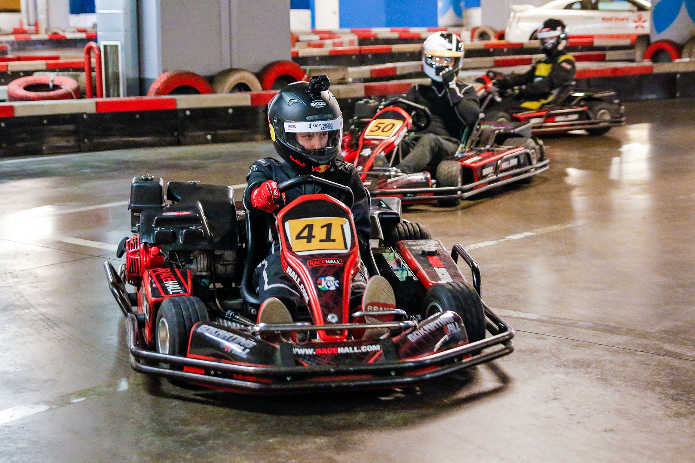
Сеть картинг-центров
Поиск инвестиций
для открытия 3его картинг-центра
в Москве
Объем инвестиций
40 000 000 р.*
* точная сумма после проектирования объекта и составления сметы ремонта
Москва, 01.2023

Slide 2

Развитие картинга в Москве и МО
Бурный рост популярности автоспорта в России начал привлекать в этот канал все больше и больше клиентов.
Вот только несколько фактов:
- построено более 7 новых крупных автодромов за 10 лет для проведения автогонок: Москва, Сочи, СПб, Рязань, Грозный
- с 2014 года в России подписан контракт на ежегодные гонки Формулы1 в Сочи
На этом фоне очень быстро растет популярность доступной услуги для широкой аудитории – это картинг-центры:
- Только за последние 10 лет открылось более 12 новых картинг-центров в Московском регионе.
- Их общее число сейчас – 23 и рынок еще очень далек от насыщения.
- Сетевых структур в данной сфере на рынке еще нет – сейчас очень благоприятный период для их создания и развития.

Slide 3
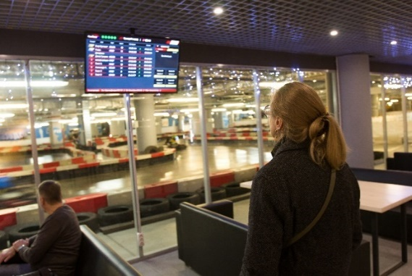
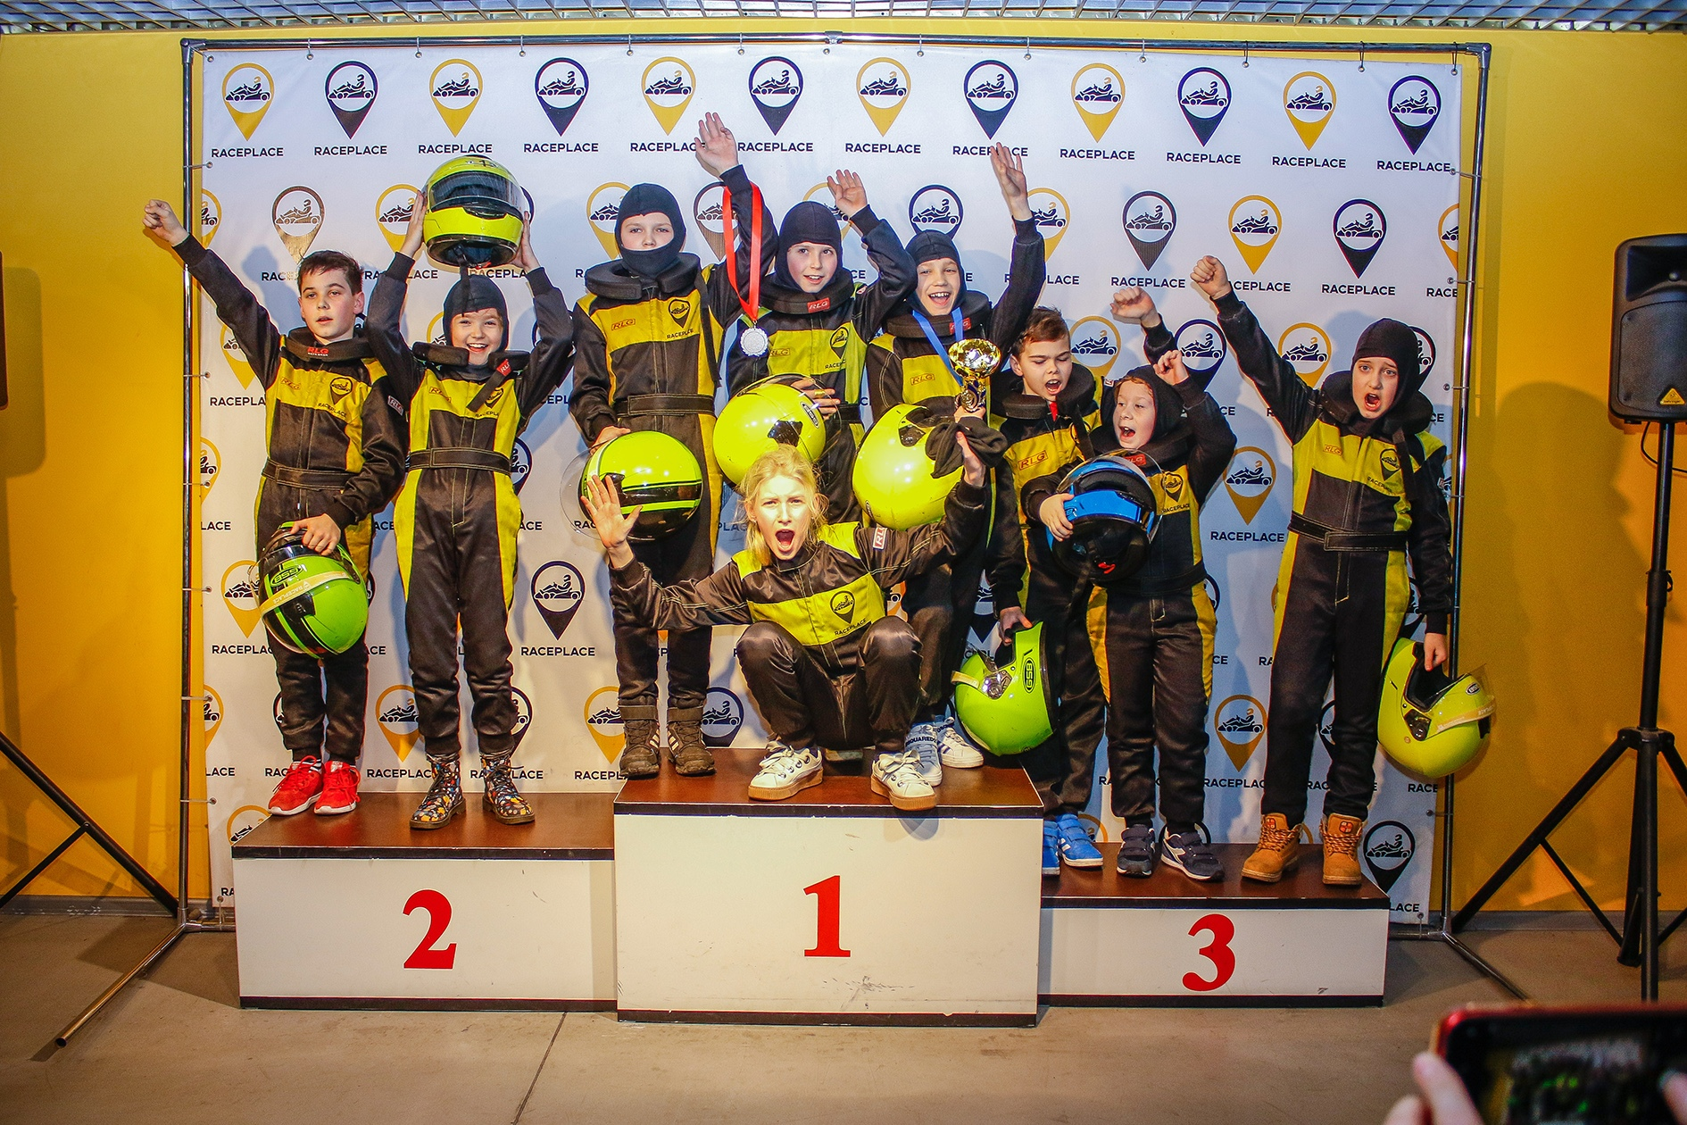
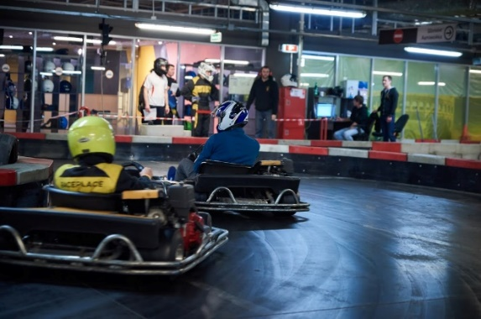
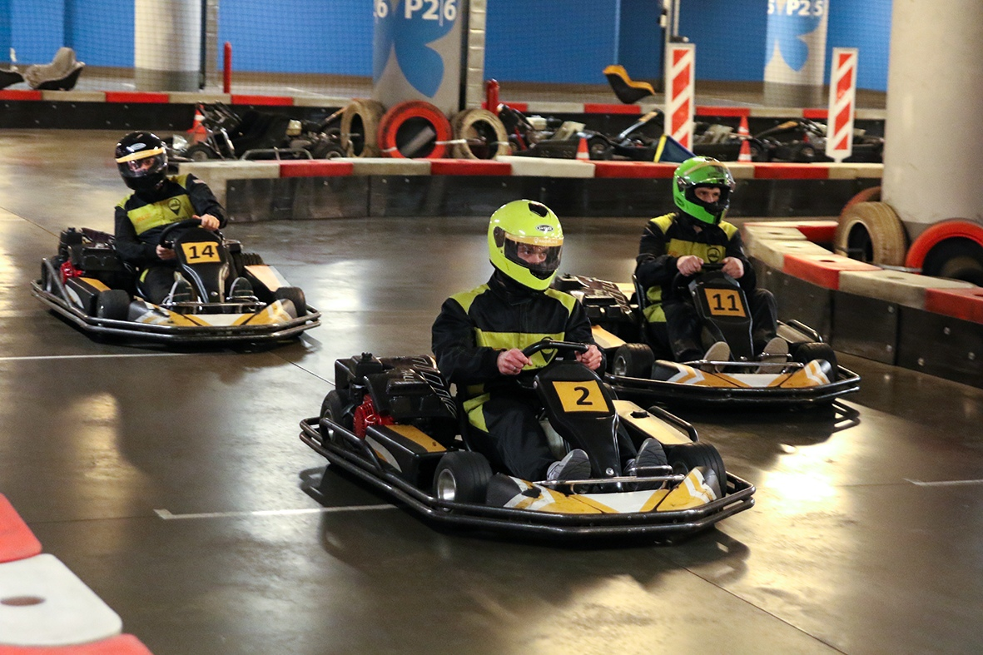
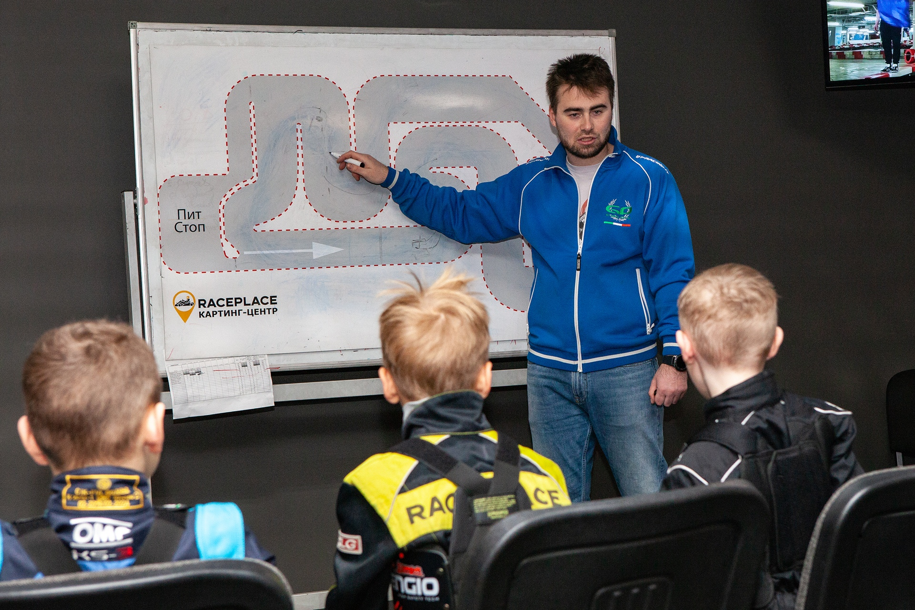
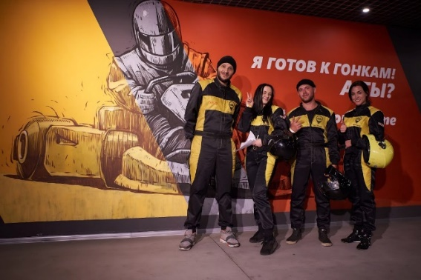
Описание проекта
Суть проблемы
RACEPLACE – это сеть картинг-центров в Московском регионе, с полным спектром предоставляемых спортивно-развлекательных услуг в сфере картинга.
(Сайт race-place.ru)
Основные цифры:
5,5 лет на рынке (с 2017 года)
Общий оборот за 2022 год – >58 млн.руб.
Целевая аудитория – взрослые 25 - 40 лет и родители с детьми с доходом выше среднего
2 действующих картодрома:
- RacePlace Мытищи (ТРЦ Июнь) (круглогодичный)
- RacePlace Химки (ТРЦ Мега Химки) (летний)
Парк детских, взрослых и двухместных картов - свыше 50 машин
Система хронометража MyLaps, RaceMann, RaceFacer
Полная инфраструктура:
* прокат картов
* школа картинга
* корпоративный отдел
* организация гонок и соревнований,
* кафе
* игровая симзона

Slide 4








Конкуренты
Основные конкуренты
Электрокартинги
Открытые
RACE
PLACE
Наш проект обладает практически всеми плюсами, кроме двухуровневой трассы.
Однако в данной особенности есть существенный минус – в них невозможно быстро менять конфигурацию трассы без закрытия картодрома на реконструкцию – трасса проектируется один раз и остается неизменной на весь срок существования, что негативно влияет на LTV.
Логотип
Название
MIKS Karting
Lemans Karting
Lonato Karting
BlackStarKarting
URace
E-go
Karting
X-Ti Karting
ЦТВС Печатники
Race Place 3
Крытая трасса
Двухровневый
Ресторан / кафе
Школа картинга
Проведение
регулярных гонок
Гослицензия по
техрегламенту
Онлайн-
бронирование

Slide 5
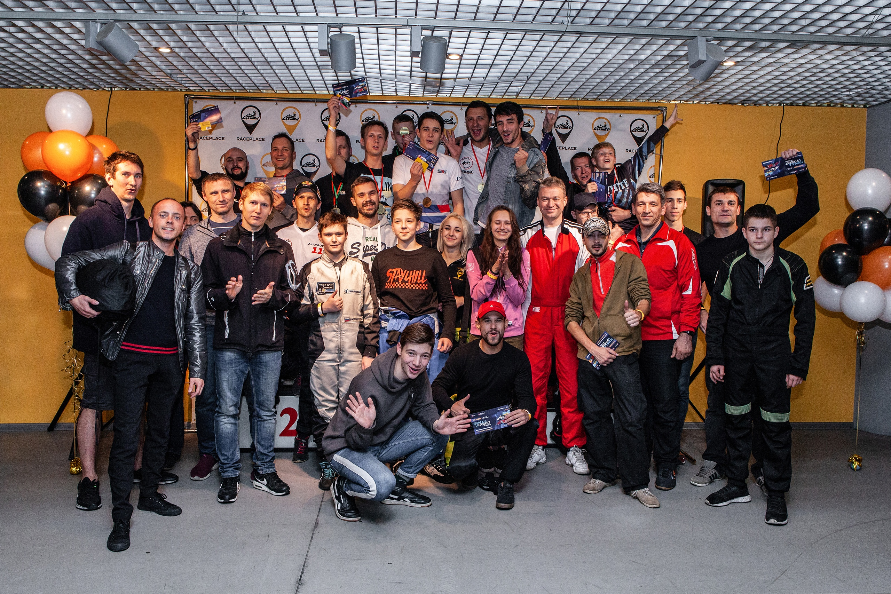
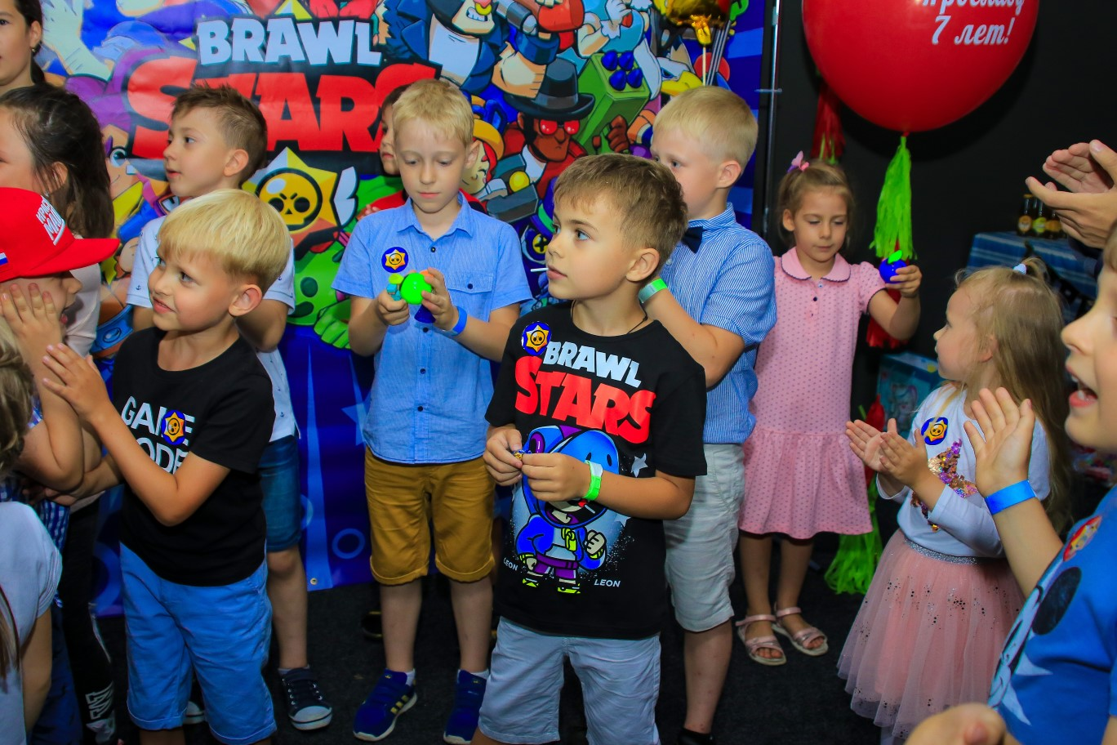
Бизнес-модель
Целевая аудитория:
-взрослые 25 - 40 лет;
-родители с детьми с доходом выше среднего;
Продукт и услуги:
-прокат взрослых, детских и 2х местных картов,
-корпоративный отдел – праздники и тим-билдинги,
-школа картинга и индивидуальные тренировки,
-проведение регулярных гонок и соревнований,
-кафе,
-игровая зона автосимуляторов
Трафик, привлечение
-посетители ТРЦ + вывеска на здании.
-онлайн-реклама
-реклама через компаний-партнеров, продающих наши услуги
-кросс-маркетинг с другими развлекательными структурами
Каналы продаж
-прямые продажи
-подарочные сертификаты в розницу и онлайн
-через компании, которые продают билеты через свои сети + на своих сайтах и получают комиссию;
-проведение регулярных соревнований для гоночных комьюнити и ассоциаций автоспорта России.
Ключевые факторы ценообразования:
-политика «цена-качество»: все цены средние по рынку, при этом ряд услуг уникален, например: взрослых и детских заездов, специальный карт для людей с большим весом, гоночное такси, что позволяет достигать более высокого LTV.

Slide 6
Дорожная карта проекта
Набор и обучение персонала
Запуск проекта
Набор в школу картинга
Подключение партнеров маркетплейсов
Запуск корпоративного отдела
Годовая выручка – 50 млн.р.
Годовая операц. прибыль – от 10 млн.р.
Кол-во клиентов за год от – 20000
Кол-во сессий за год – от 45000
Получение инвестиций
Проектирование объекта
Старт строительства
Плановый срок возврата инвестиций
Монтаж трассы
Доставка и настройка оборудования
Завершение ремонта
Запуск сайта и рекламы
Запуск регулярных гонок
Выход на уровень ежемесячной выручки 4-5 млн.р.
Кол-во клиентов – 10000 до конца года
Q1’2023
Q2’2023
Q3’2023
Q4’2023
2024
2025
2026
2027

Slide 7
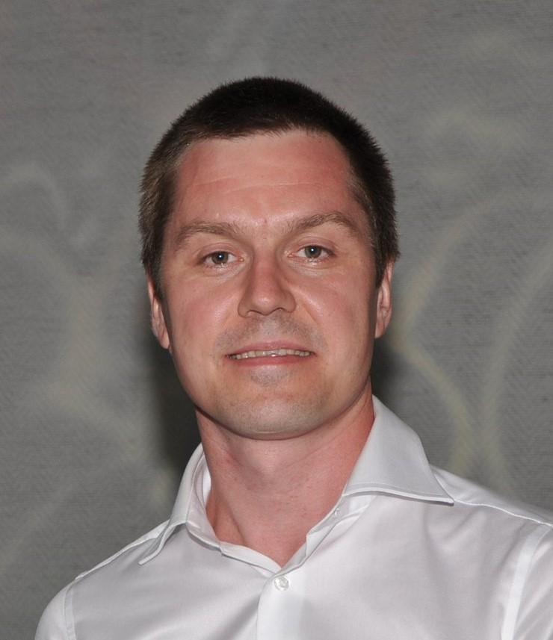
Команда проекта
- 2 высших образования
- диплом MBA
- Диплом обучению управления командами
- 7 лет опыт работы в крупных иностранных FMCG компаниях на руководящих должностях
- 12 лет – управляю бизнесом, опыт развития и управления 4-ьмя компаниями
Степанищев
Тимофей
Основатель,
Руководитель
проекта

Slide 8
Текущие финансовые показатели
Финансовые показатели аналогичного действующего круглогодичного проекта RacePlace Мытищи
Проект открылся в 2017 году с минимальными вложениями и парком картов всего в 11 штук и развивался до уровня полноценного картинг-центра практически только на собственные средства, вырученные за время его эксплуатации. На старте проекта практически никаких услуг, кроме проката не было.
Сейчас на площадке используется 38 картов и предоставляется весь спектр услуг, который описан в презентации.
 | 2018 (факт) | 2019 (факт) | 2020 (факт) | 2021 (факт) | 2022 | 2023 (план)
Клиентов | 15095 | 19016 | 17419 | 21189 | 21765 | 22000
Сессий
Выручка, руб. | 24 063 482 | 28 399 864 | 27 576 884 | 40 558 595 | > 47 000 000 | 50 000 000
Расходы, тыс. руб. | 19 132 107 | 21 504 711 | 22 584 434 | 33 447 371 |  | 40 000 000
Из них операционные, руб. | 18 042 214 | 20 267 231 | 20 222 635 | 31 721 235 |  | 37 500 000
Операционная прибыль, руб. | 6 021 268 | 8 132 633 | 9 913 030 | 12 837 360 |  | 15 000 000
Операционная Margin % | 25,0% | 28,6% | 35,9% | 31,6% |  | 30%
Margin, % | 20,5% | 24,3% | 27% | 25% |  | 25%
Чистая прибыль с учетом вложений в развитие, руб. | 4 931 375 | 6 895 152 | 7 551 230 | 10 193 908 |  | 12 500 000

Slide 9
Расчетные показатели нового проекта
Прогнозируемые показатели по проекту, на который привлекаются инвестиции
Основное отличие проекта от действующего проекта из предыдущего слайда – его геолокация.
Новый проект находится в Москве, в шаговой доступности от метро (около 15 мин) в округе с населением свыше 1 млн. человек
(для сравнения в Мытищах проживает всего 255 000 чел.)
 | 2023 с авг (план) | 2024 (план) | 2025 (план) | 2026 (план) | 2027 (план) | 2028 (план)
Сессий (заездов) | 12558 | 46330 | 51725 | 53940 | 56250 | 58658
Выручка, руб. | 13 936 320 | 51 038 330 | 61 942 005 | 67 383 240 | 74 914 095 | 84 177 288
Операционные расходы, руб. | 12 761 492 | 40 716 528 | 46 563 854 | 49 969 864 | 59 203 605 | 59 203 605
Операционная прибыль, руб. | 1 174 828 | 10 321 801 | 15 378 150 | 17 413 375 | 20 549 755 | 24 973 675
Операционная Margin % | 8,4% | 20,2% | 24,8% | 25,8% | 27,4% | 29,6%

Slide 10
Предложение инвесторам
- Необходимые инвестиции – 30-40 млн.руб.
(Точная сумма будет известна после проектирования и полной сметы)
- Срок возврата основной части инвестиций - 3-6 лет
(будет выплачиваться 50-60% от операционной прибыли ежемесячно)
- Варианты привлечения инвестиций:
А) Инвестиционный кредит
Б) Долевое участие инвестора (без права управления)
???
???
???
???
???
???
???

Slide 11
Контакты
Степанищев Тимофей (CEO)
+79175788095
ste@race-place.ru
???
???
???
???
???
???
???

